Slide 1
1-Mavzu: Hosilaning ta’rifi, uning geometrik va mexanik ma’nolari. Egri chiziq urinmasi va normalining tenglamalari. Differensiallanuvchi funksiyaning uzluksizligi

Slide 2
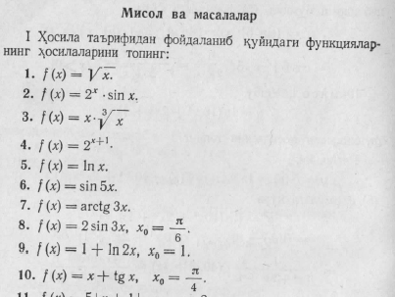

Slide 3
